Slide 1
Bygge elevenes naturfaglige kapital B - Samarbeid
Modul 3

Slide 2
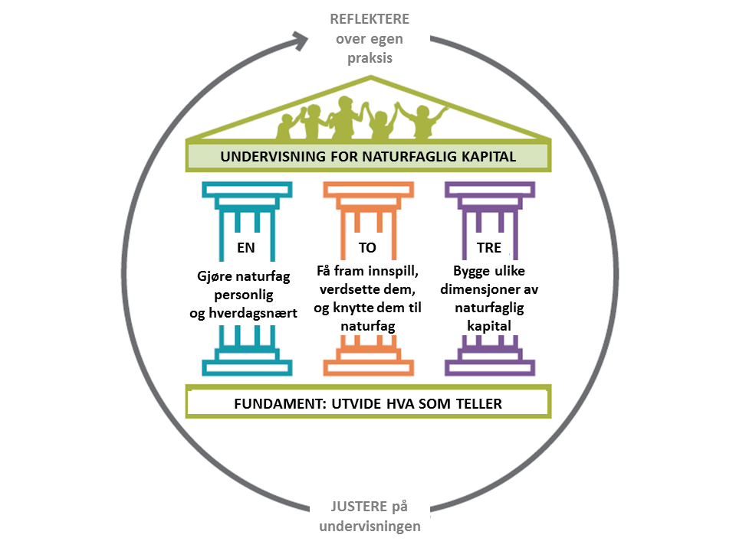
Mål
Målet med denne modulen er å øve på å planlegge undervisning som bygger elevenes naturfaglige kapital.
Godec, King og Archer, 2017

Slide 3
Tidsplan for denne økta
Aktivitet | Tid
Oppsummer forarbeidet | 15 minutter
Aktivitet | 20 minutter
Faglig påfyll | 45 minutter
Planlegg egen undervisning | 10 minutter
Totalt | 90 minutter

Slide 4
Oppsummer forarbeidet i grupper
15 minutter

Slide 5
Undervisning knyttet til elevenes hverdag (15 min)
Bruk notatene fra forarbeidet og diskuter i grupper:
I hvilken grad knytter du undervisninga til elevenes hverdag?
I de tilfellene du eventuelt har gjort dette:
Hvilke eksempler, opplevelser eller kontekster brukte du?
Hvilke områder i læreplanen jobbet du med da?
Oppsummer i plenum hva dere har snakket om.

Slide 6
Aktivitet
20 minutter

Slide 7
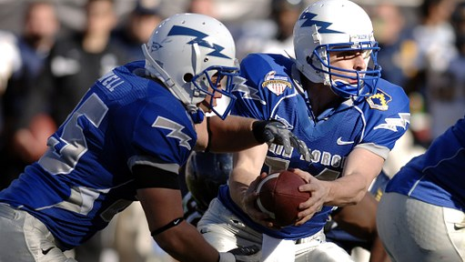
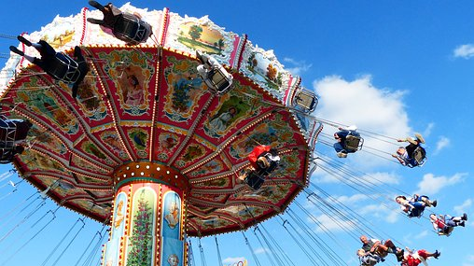
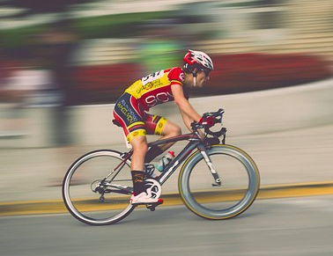
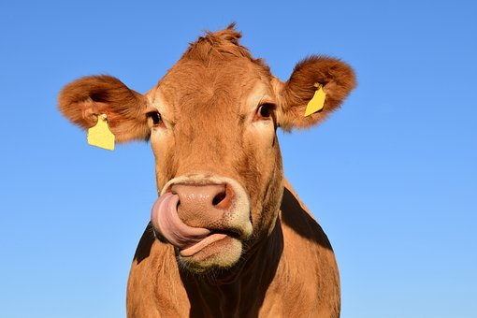
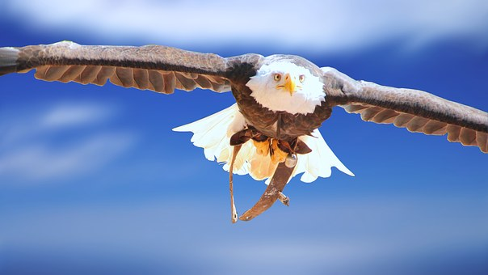
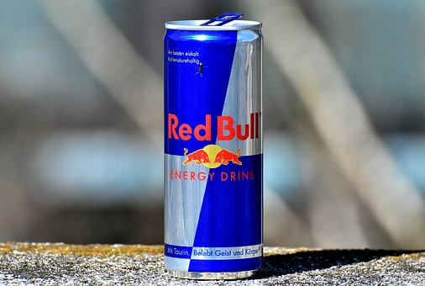
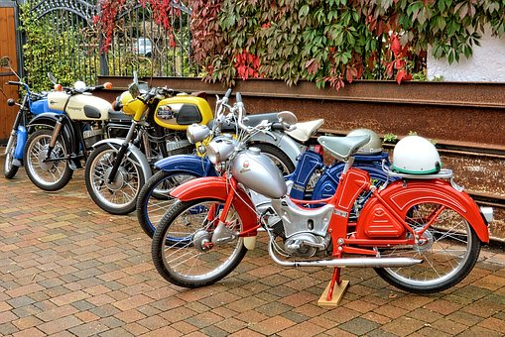
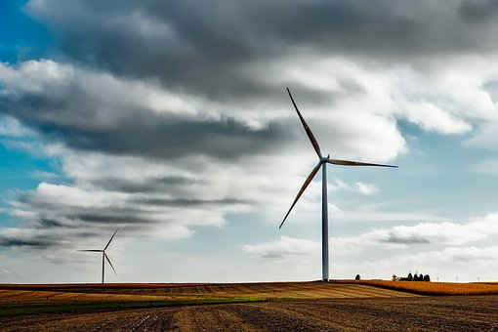
Velg et bilde som du forbinder med naturfag
Velg et bilde som du mener illustrerer noe viktig ved begrepet energi

Slide 8
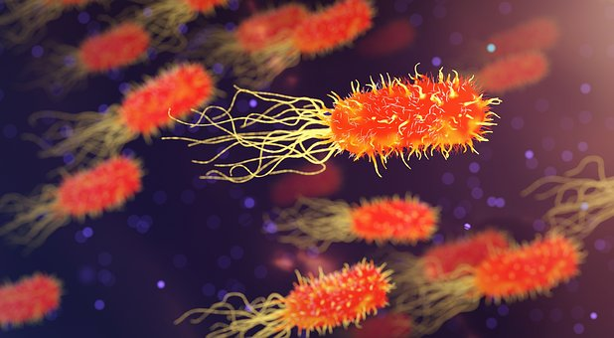
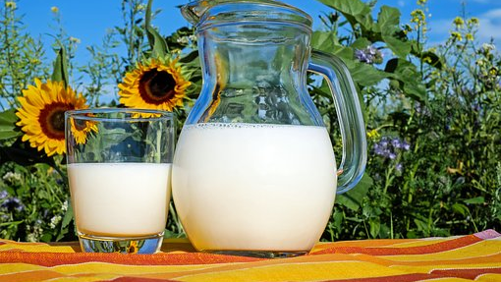
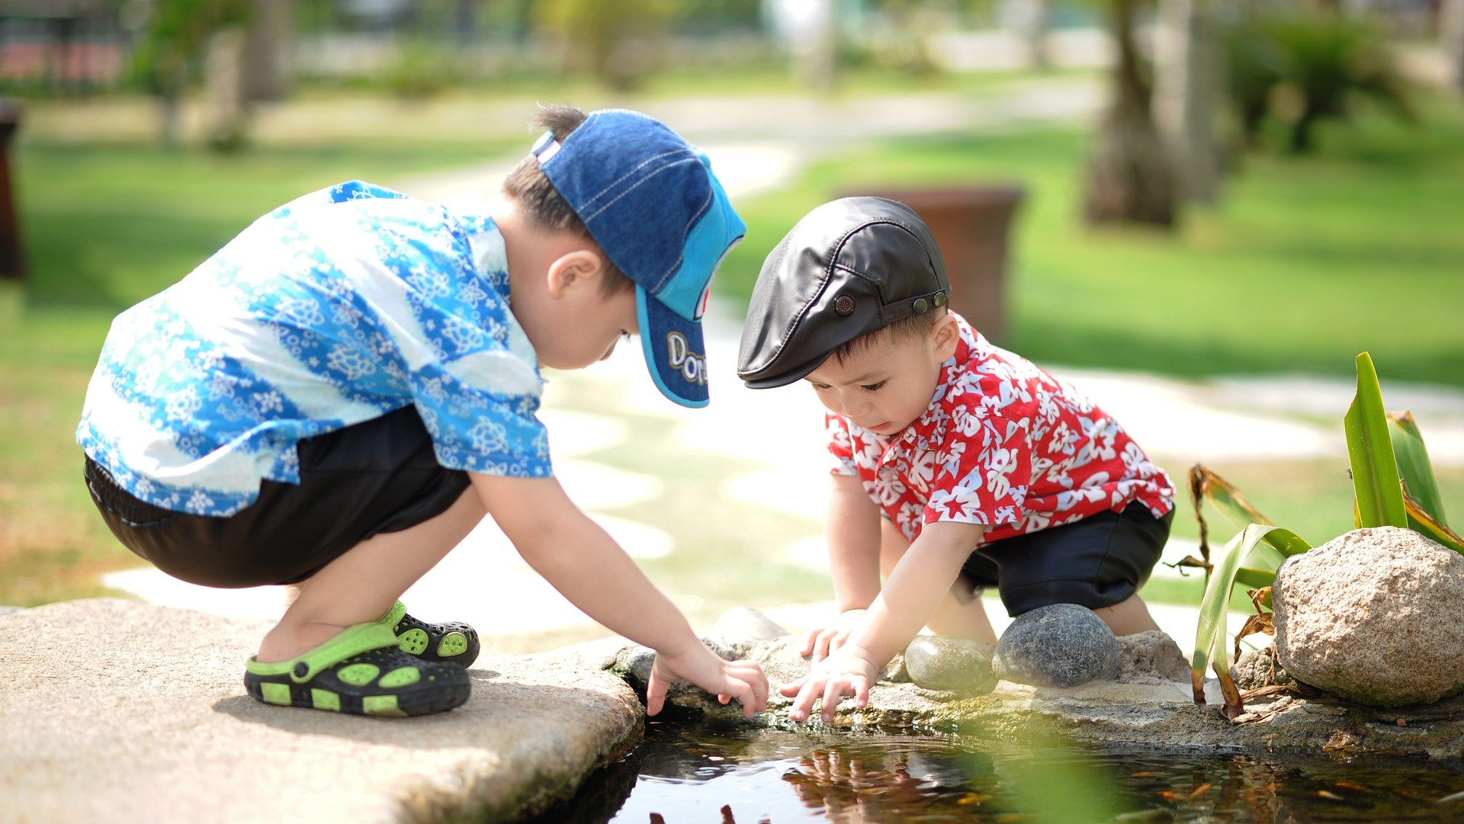
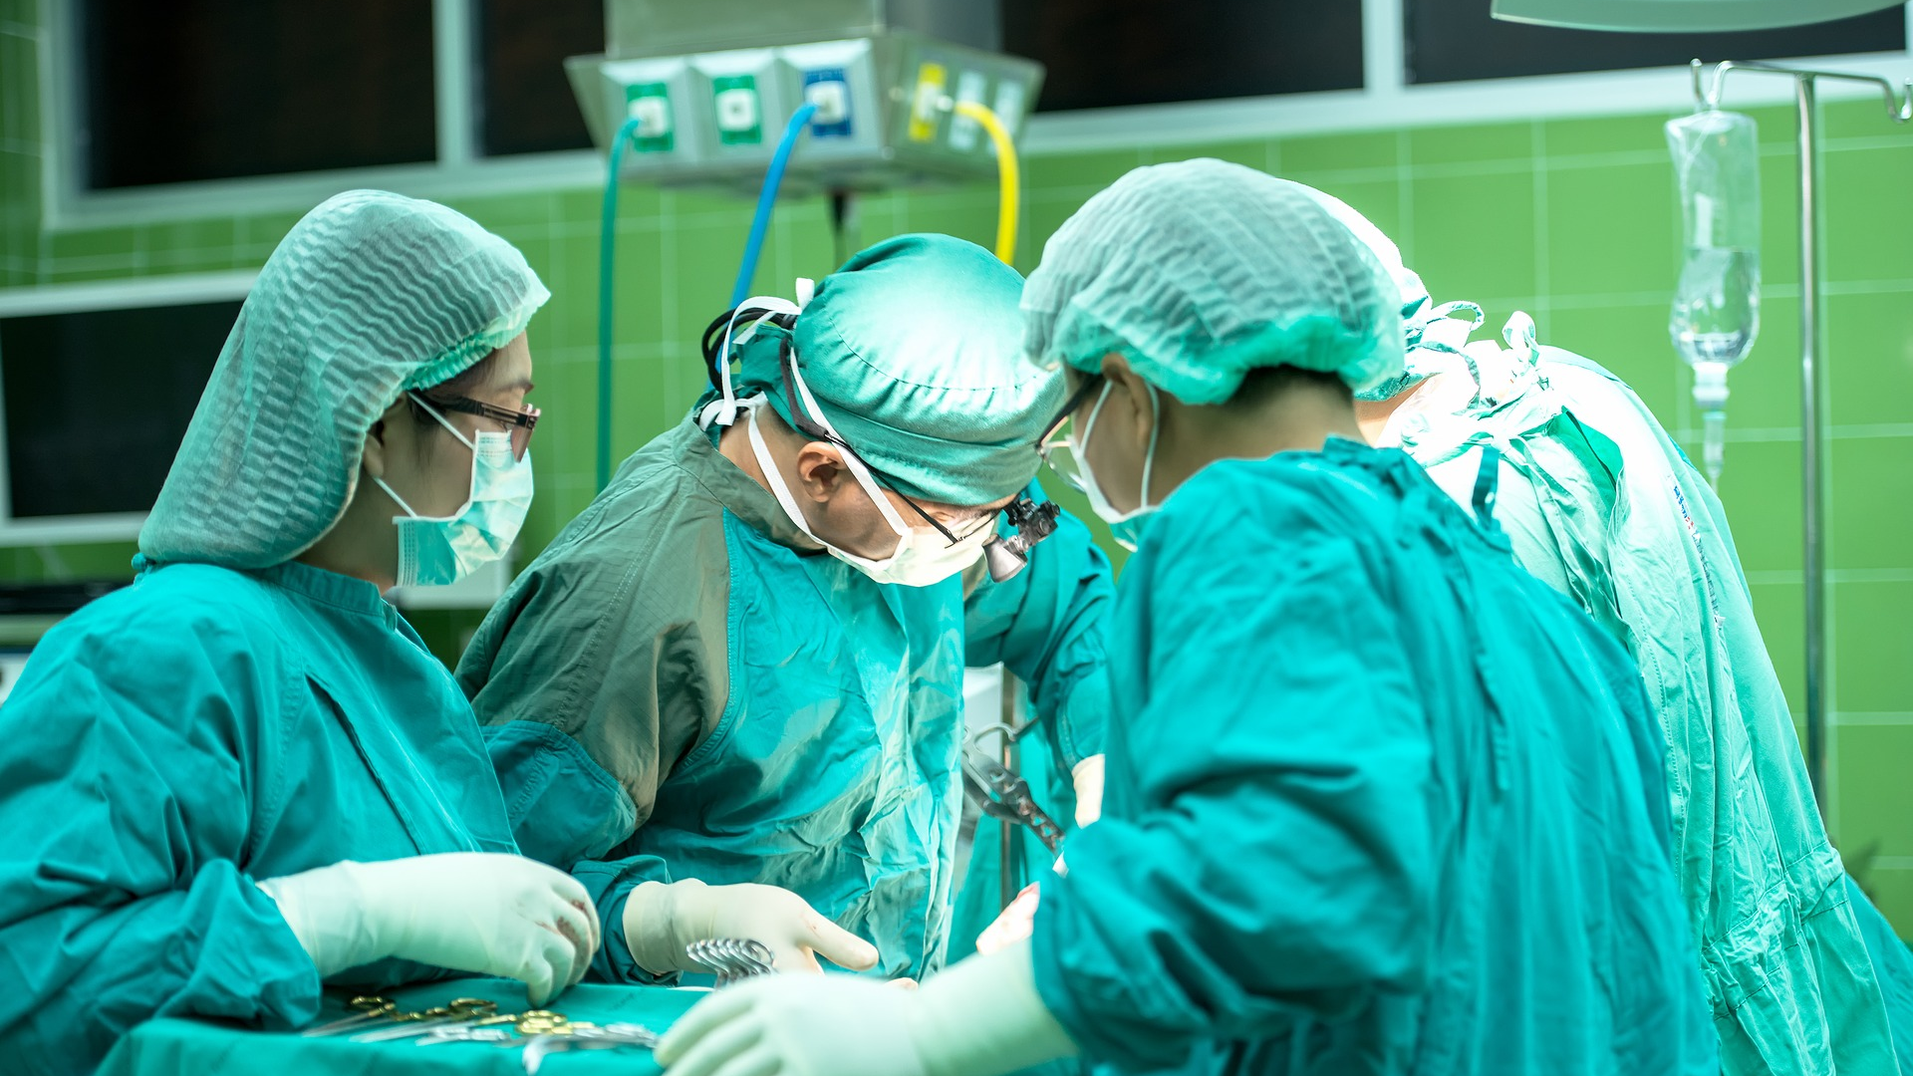
Velg et bilde som du forbinder med naturfag
Velg et bilde som du mener illustrerer noe viktig ved begrepet helse

Slide 9
Gå sammen i par (3 min)
Fortell samarbeidspartneren din hvorfor du valgte akkurat dette bildet.
Etterpå skal du fortelle ei større gruppe hvorfor samarbeidspartneren valgte sitt bilde.

Slide 10
Gå i grupper på fire (10 min)
Hver person forteller hvorfor partneren valgte akkurat dette bildet.
Hver gruppe skal nå velge ett av bildene som de mener illustrerer noe viktig ved begrepet energi.

Slide 11
Del i plenum (5 min)
Hver gruppe viser fram sitt bilde og begrunner hvordan de mener at dette bildet illustrerer noe viktig ved begrepet energi.

Slide 12
Faglig påfyll
45 minutter

Slide 13
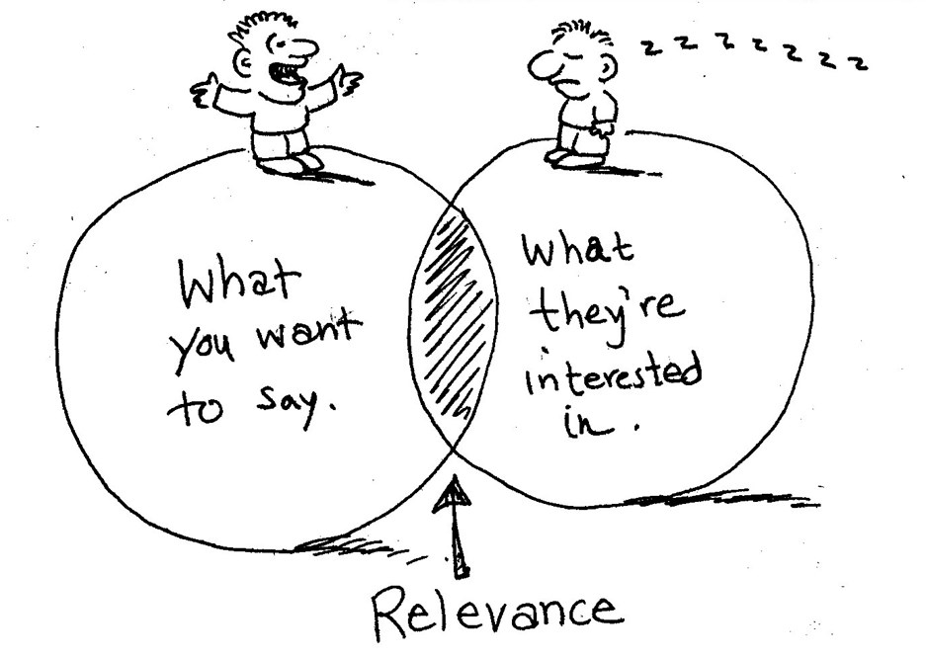
Ta utgangspunkt i elevenes hverdag (5 min)
Diskuter i par:
Hva tenker du når du ser denne illustrasjonen?
Hvordan ser dette ut i ditt klasserom?

Slide 14
Ta utgangspunkt i elevenes hverdag
Ved å bruke eksempler, opplevelser og kontekster fra elevenes hverdag kan læreren bygge broer mellom elevene og det faglige innholdet i undervisninga.
Det er viktig å tenke på hva elevene opplever som relevant, det er ikke alltid dette overlapper med det som er relevant for læreren.

Slide 15
Se filmen The science capital teaching approach
Tenk gjennom: Hvilke grep gjør lærerne i filmen for å knytte realfag nærmere elevenes hverdag?
Diskuter to og to. (5 min)

Slide 16
Å fremme elevens opplevelse av at naturfag er relevant i egen hverdag
Arbeid i grupper. Les den utdelte teksten Å bygge naturfaglig kapital: Glimt fra en naturfagtime (2). (15 min)
Leseoppdrag:
Marker i teksten der dere mener at læreren retter elevenes oppmerksomhet mot naturfagets relevans i elevenes egen hverdag.
Oppsummer i plenum hva dere snakket om i gruppene. (5 min)

Slide 17
Eksempel 1
Læreren viser en kort film fra internett som forklarer hvilke grunnstoffer og kjemiske forbindelser som brukes i en smart-telefon. Han sier at det finnes lignende filmer som forklarer hva TV-er og andre typer elektrisk utstyr er laget av.
Læreren fremhever verdien av naturfagstoff i media.
Godec, King og Archer, 2017

Slide 18
Eksempel 2
Læreren oppfordrer Zeshan til å beskrive hva han vet om silikon. Zeshan snakker om hvordan legene blandet ulike typer «leire» for å lage ei avstøpning av øret hans i silikon.
Elevens beskrivelse viser at naturfag er relevant for mange situasjoner i dagliglivet, og viser hvordan naturfaglige kunnskaper og ferdigheter blir brukt i ulike jobber.
Godec, King og Archer, 2017

Slide 19
Koble undervisninga til elevenes interesser og erfaringer
Dere skal nå jobbe med et felles eksempel for å øve på hvordan vi kan bruke elevenes interesser og erfaringer i undervisninga.

Slide 20
Filmen Skjelvet
Skjelvet hadde premiere 31. august 2018 og er en oppfølger av publikumssuksessen Bølgen fra 2015. Skjelvet er en fiksjonsfilm der et kraftig jordskjelv rammer Oslo.
OSLO GÅR UNDER: Illustrasjonsbilde fra Fantefilm
Copyright: Fantefilm Fiksjon
Utgangspunktet for handlinga er reell. I 1904 ble Oslo rammet av et jordskjelv med styrke 5,4 på Richters skala. Skjelvet førte til betydelige ødeleggelser. Geologiske argumenter tilsier at det er grunn til å forvente store framtidige jordskjelv i Oslo-graben-regionen, men når de kommer vet vi ikke, skrev geologen Conrad D. Lindholm i Aftenposten i 2004.
Se trailer til filmen

Slide 21
Diskuter i grupper (10 min)
På hvilke måter kan eksempelet knyttes til undervisning i matematikk og naturfag?

Slide 22
Forslag
Interessevekker
Utgangspunkt for feltarbeid/forsøk
Bruke https://www.jordskjelv.no/
Illustrasjon av naturfaglige/matematiske fenomener og sammenhenger
Bruke filmen som kontekst for undervisninga
Gi elevene spørsmål/oppgaver de skal finne svar på gjennom å se filmen
Bruke filmen for å få frem andre erfaringer elevene har knyttet til temaet

Slide 23
Planlegg egen undervisning
10 minutter

Slide 24
Planlegg egen undervisning (10 min)
Velg et tema du snart skal undervise i.
Gjennomfør aktiviteten «velg et bilde som du mener illustrerer noe viktig ved begrepet …»
Under og etter gjennomføringa:
På hvilken måte tenker du at denne aktiviteten tar utgangspunkt i elevenes naturfaglige kapital?
Bidrar aktiviteten til å bygge/utvide elevenes naturfaglige kapital? Hvorfor/hvordan?
Notes:
Del ut refleksjonsarket

Slide 25
Bygge elevenes naturfaglige kapital D - Etterarbeid
Modul 3

Slide 26
Mål
Målet med denne modulen er å øve på å planlegge undervisning som bygger elevenes naturfaglige kapital.
Godec, King og Archer, 2017

Slide 27
Tidsplan for denne økta
Aktivitet | Tid
Del erfaringer | 30 minutter
Oppsummer pakka Relevans | 10 minutter
Totalt | 40 minutter

Slide 28
Del erfaringer
30 minutter
Notes:
Samling D

Slide 29
Undervisning for naturfaglig kapital
Undervisning for naturfaglig kapital handler om å utvide hva som teller gjennom å:
gjøre naturfag personlig og hverdagsnært
få fram innspill, verdsette dem og knytte dem til naturfag
bygge ulike dimensjoner av naturfaglig kapital
Godec, King og Archer, 2017

Slide 30
Del erfaringer fra utprøvinga
Del erfaringer i grupper (20 min):
Hvordan synes du det fungerte å bruke elevenes interesser og erfaringer som utgangspunkt for undervisninga?
Hvordan opplevde du elevenes engasjement?
Hvordan kan vi ta i bruk et større register av elevenes naturfaglige kapital?
Noter ned noen tanker dere vil dele med de andre.
Hver gruppe deler sine tanker med de andre i plenum (10 min).

Slide 31
Science capital
Enterprising Science er et britisk forsknings- og utviklingsprosjekt i naturfagdidaktikk. Prosjektet er et samarbeid mellom University College London (UCL), King’s College London (KCL) og the Science Museum, med økonomisk støtte fra BP (2013–2017). Prosjektet bruker begrepet naturfaglig kapital (science capital – naturfag-relaterte kvalifikasjoner, interesser, kunnskaper, ferdigheter og sosiale kontakter) for å forstå hvordan elever med ulik bakgrunn motiveres i naturfag og hvordan elevenes motivasjon og deltakelse kan styrkes.
Den originale ressurspakka: «The science capital teaching approach» og tilhørende filmmateriell.

Slide 32
Kilder
Godec, S., King, H. og Archer, L. (2017). The science capital teaching approach: engaging students with science, promoting social justice.

